Slide 1



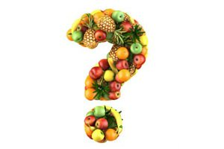
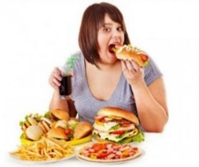
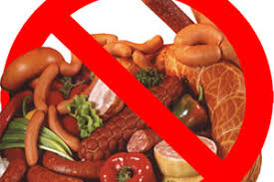
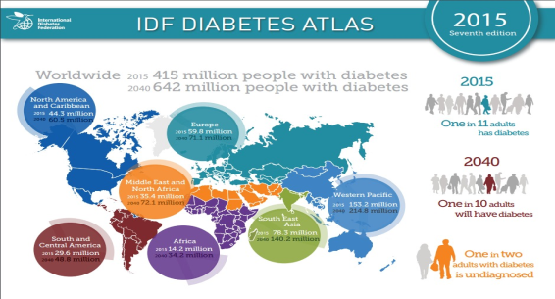

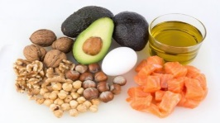
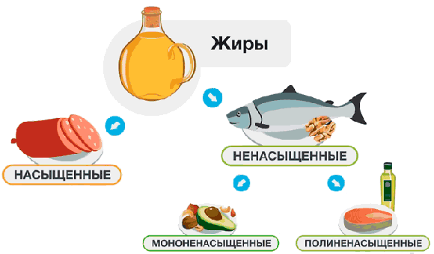
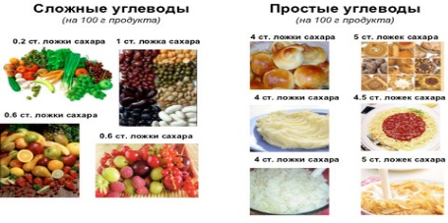
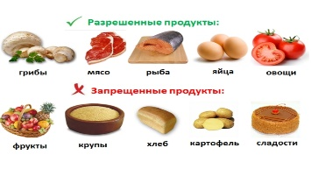
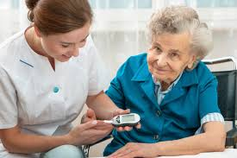
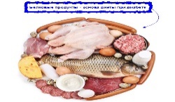
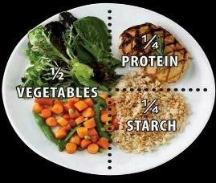
Питание при сахарном диабете 2 типа
Людям, у которых диагностировали эту болезнь необходимо
отказаться от таких продуктов:
• Сладкое (сахар, конфеты, шоколад, торты и др.);
• Белый хлеб и любые хлебобулочные изделия;
• Еду из фаст-фудов;
• Жирная пища;
• Копчёности;
• Картофельное пюре;
• Рис;
• Манную и перловую крупу;
• Некоторые фрукты: бананы, груши, дыни, виноград, изюм;
• Фруктовые соки;
• Сладкие напитки;
• Сливочное масло и маргарин;
• Творог;
• Полуфабрикаты;
• Соль;
• Приправы, специи и соусы.
Бакалавриат прикладного сестринского дела – Выпускники 2019 г.
Сахарный диабет — сложное системное заболевание, вызванное абсолютным или относительным дефицитом гормона инсулина, вследствие чего в организме развивается нарушение углеводного обмена, в частности угнетается утилизация тканями глюкозы.
Инсулин – белковый гормон, вырабатываемый поджелудочной железой, основной функцией которого является участие в процессах обмена веществ — переработке, транспорте и преобразования глюкозы в энергию.
Правильный состав диеты = 55-60% углеводов
Углеводы (сахариды) должны быть в максимальной степени
представлены сложными углеводами (крахмалы), пища должна содержать достаточное количество клетчатки (волокон), которая препятствует быстрому всасыванию углеводов и быстрому подъему гликемии после еды. Простые углеводы (глюкоза) всасываются моментально и вызывают повышение уровня сахара в. крови.
+ 25-20% жиров
В рацион питания при сахарном диабете необходимо включить:
• Морепродукты;
• Гречневая и овсяная каши;
• Овощи — исключительно свежие;
• Молочную продукцию – обезжиренную либо до 3% жирности;
• Томатный сок и разбавленные водой свежевыжатые соки 1 к 3;
• Яйца – сваренные вкрутую;
• Нежирное мясо.
Сахарный диабет 1 типа
Этот тип ещё называют инсулинозависимым диабетом. Протекает заболевание достаточно тяжело, для лечения требуется инсулин. Причина: организм вырабатывает антитела, которые истребляют клетки поджелудочной железы, которые вырабатывают инсулин.
Контроль потребления жиров
Диета при диабете требует от вас устранения как можно большего
количества плохих жиров. Используйте эти рекомендации, чтобы сделать лучший выбор.
Считается, что насыщенные жиры при сахарном диабете особенно повышают уровень «плохого» холестерина.
Белки
+ 15-20% белков
Насыщенные жиры обычно твердые при комнатной температуре. Они включают животный жир, содержащийся в срезах мяса; молочные продукты, такие как молоко, масло и сыры; кокосовые и пальмовые масла; и кожу курицы, индейки и другой домашней птицы. Вы должны поддерживать потребление насыщенных жиров до 7% от общего количества суточных калорий. Для среднего рациона, равного 15 граммам.
Поскольку вам нужны некоторые жиры, как часть вашего ежедневного рациона, вы должны заменить плохие жиры хорошими, как эти: Мононенасыщенные жиры встречаются в авокадо, орехах, подсолнухах, оливковом масле, рапсовом масле и арахисовом масле Полиненасыщенные жиры встречаются в большинстве других видов растительных масел, таких как кукурузное, хлопковое, сафлоровое и соевое.
Омега-3 жирные кислоты содержатся в рыбе, соевых продуктах, грецких орехах и льняных семенах.
Уменьшая или устраняя потребление плохих жиров и контролируя потребление хороших жиров, будет иметь большое значение
к снижению риска сердечных заболеваний.
Сахарный диабет 2 типа
Данный тип диабета развивается в следствии потери чувствительности периферических тканей и клеток к инсулину. Диета для таких пациентов является первым и главным компонентом лечения.
Сахарозаменители намного опаснее обычного сахара?
Сахарозаменители бывают разные, натуральные-безопасны, искусственные –лучше не употреблять.
Каждый человек, страдающий сахарным диабетом любого типа, просто вынужден употреблять в пищу специальный заменитель сахара. Далеко не все из них характеризуются высоким уровнем качества и отменным вкусом, в них есть и польза, и, несомненно, вред.
Не следует принимать заменитель тем диабетикам, кто не достиг возраста 14 лет, а также людям пожилого возраста. Такое ограничение легко можно объяснить достаточно слабым иммунитетом указанных возрастных групп.
Основные принципы деты:
Количество энергии в пище должно равняться энергетическим потребностям больного. При ожирении необходимо снизить суточное потребление калории.
Количество белков, жиров, углеводов должно быть сбалансированно. Важно заменить потребление простых – быстроусвояемых углеводов на сложные – медленноусвояемые углеводы, и животные жиры заменить на растительные.
Прием пищи в течение дня — 5-6 раз.
Белки должны составить 15-20%, но их общая дневная доза не может превышать 1 г в пересчете на 1 кг веса тела. Для подростков и беременных женщин необходимая доза белков повышается до 1,5 г на 1 кг веса в день. Ранее назначаемые диеты с высоким содержанием белка могут привести к поражению почек.
Примерное меню на день
Завтрак: икра кабачковая, отваренное вкрутую яйцо, йогурт нежирный.
Второй завтрак: 2 средних яблока.
Обед: борщ из щавеля с нежирной сметаной, фасоль, тушеная в томатном соусе с грибами, цельно зерновой хлеб.
Полдник: сок без сахара.
Ужин: гречка по-купечески с куриным мясом, салат из капусты.

